Slide 1
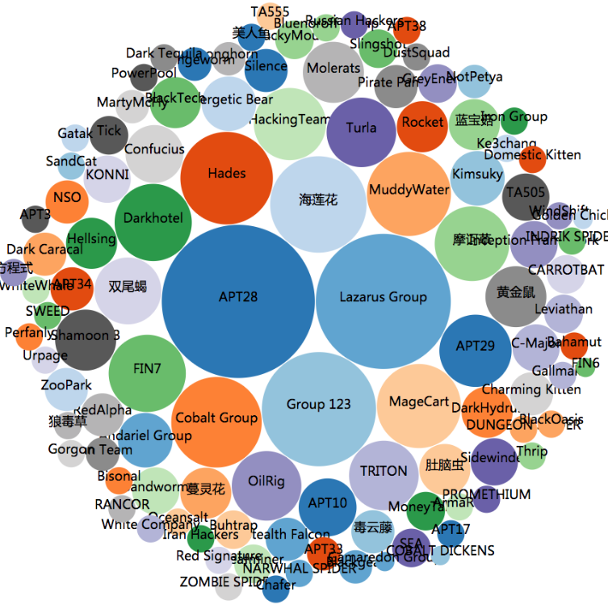
认识APT
初学者科普 建立宏观感性认识

Slide 2
1.引子——震网
2.APT 攻击——网络战争
3.APT防御——威胁情报与态势感知
4.APT实例——海莲花
5.参考
6.附录

Slide 3
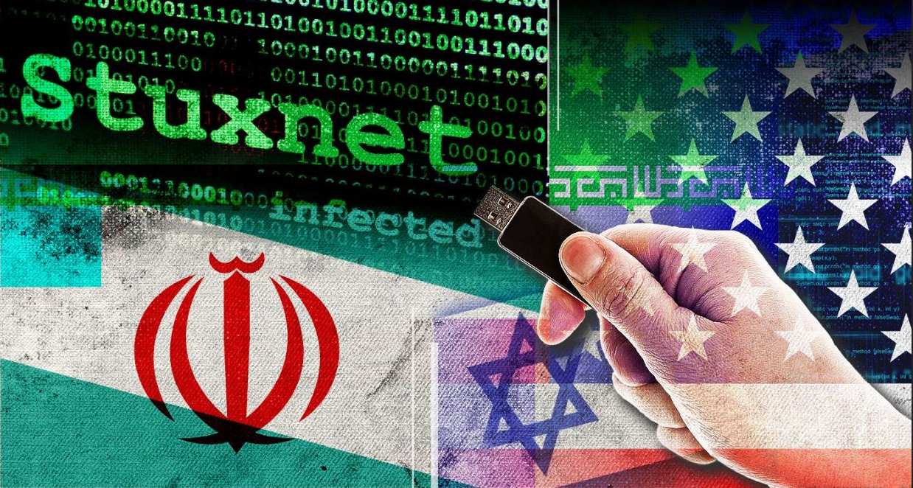
引子——震网
震网病毒2010年7月攻击了伊朗的核设施，导致其浓缩铀工厂内1/5的离心机报废，
从而大大延迟了伊朗的核计划。

Slide 4

攻击原理
病毒感染控制离心机系统的SCADA主机（装有西门子的WinCC系统），
记录离心机正常运转时的数据，然后不断将记录的数据发送到监控设备上，
使工作人员误以为离心机一直正常工作。
与此同时，病毒控制WinCC系统，向离心机发送虚假的输入控制信号，
导致离心机转速失控，最终导致离心机的瘫痪乃至报废。

Slide 5
传播思路
伊朗的核设施与互联网之间是严格的物理隔离
感染互联网主机检测周围环境
感染u盘和供应链硬盘
通过多个系统漏洞实现内网主机横向感染
潜伏和传播
进入内网
抵达离心机控制主机发动攻击
4个windows 0day和3个西门子工控系统0day

Slide 6

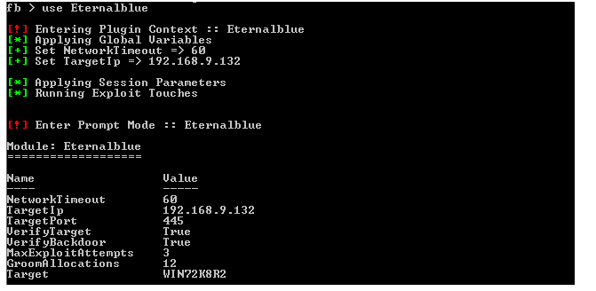

身世
方程式 Equation Group
美国国防部（国家安全局NSA）
影子经纪人曝光的方程式组织工具之一——永恒之蓝
棱镜监听计划

Slide 7
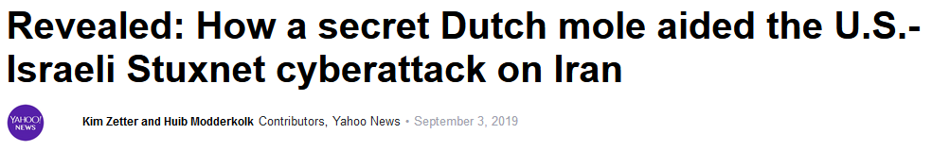
特点
典型性
1.高级性 木马的复杂程度 多个0day的利用
2.持续性 至少在2009年6月开始，经过长期潜伏和渗透
3.针对性 个人计算机只感染不攻击
非典型性
1.播种过于广泛，感染了伊朗境内60%以上个人PC
2*.没有使用社工手段去搞定核设施或供应链工作人员

Slide 8
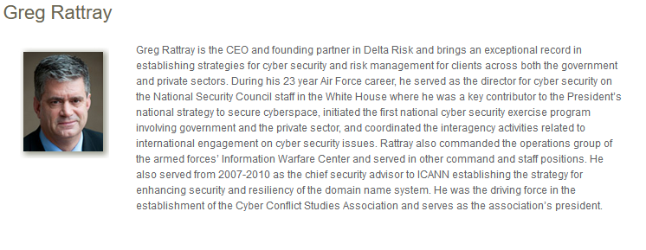
APT 攻击——网络战争
APT（Advanced Persistent Threat）——高级持续性威胁

Slide 9
定义与特点
奇安信威胁情报中心定义： 背景：国家或政府支持（少数为大型经济实体、恐怖组织、犯罪组织）
意图：意图明确 持续攻击 分工明确
能力：0day 高级木马
通常具有国家政府背景或情报机构背景，专门从事高级网络间谍活动的攻击组织。
APT攻击的主要目的是情报的刺探、收集和监控，在某些情况下也会有牟利意图和破坏意图。
特点：
1.针对性
2.高度隐蔽性
3.不以直接获取经济利益为目的
4.漏洞利用与社会工程学攻击

Slide 10
类比战争——战略对象与战术目标
对象：政府 军工 科研机构 大型企业 关键基础设施
目标：破坏 窃密
类比战争——军火库
常规武器——专用木马不含漏洞利用程序
生化武器——漏洞利用程序
核武器——0day
Office adobe winrar wps windows漏洞
Cve-2017-0199
Cve-2017-11882
Cve-2015-0097
Cve-2012-0158

Slide 11
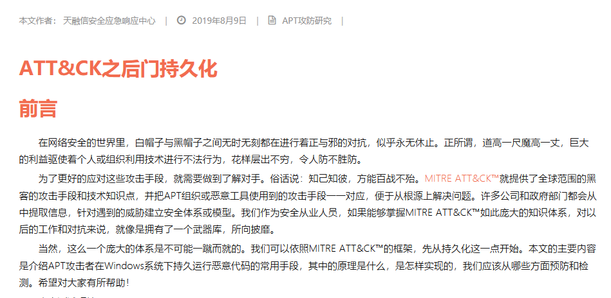
另：专用木马的免杀与持久化
以海莲花Encryptor为例:
伪装为word的exe（填充垃圾数据使得文件长度大防止被上传云端）->
释放word->释放加密代码->解密加密代码->自我删除->运行加载（计划任务）

Slide 12
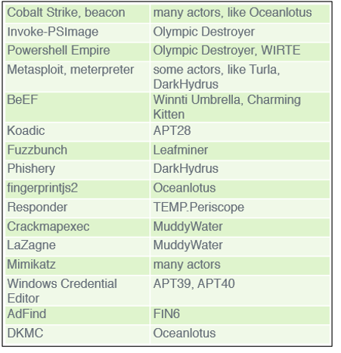
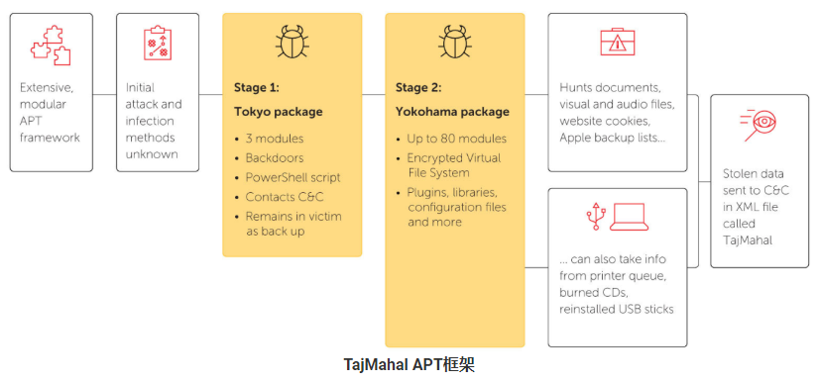
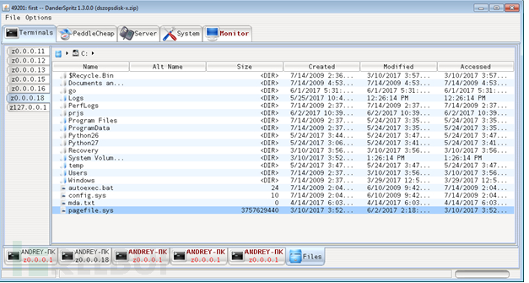
另：APT组织的工具
公开工具
自研工具
Bitsadmin msbuild powershell regsvr32,rundll32,
mshta ,wmic,psexec,wscript msiexe

Slide 13
类比战争——搭载系统（载荷投递）
导弹系统——鱼叉攻击
鱼叉邮件 鱼叉短信
阶段：前期准备-邮件制作-邮件投放-情报回收
1.收集目标的邮箱和行为习惯、关注热点
2.编写文案
（1）正文的恶意链接 （2）附件夹带木马（pc mobile）
针对韩国人员投放HWP文档，针对巴基斯坦地区投放InPage文档，
或者针对工程建筑行业人员投放恶意的AutoCAD文档
3.伪造的源邮箱地址或者具有迷惑性的邮箱地址发送邮件
4.C&C服务器回收信息（Command and Control Server）

Slide 14
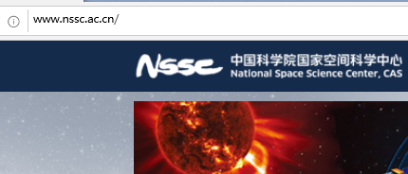
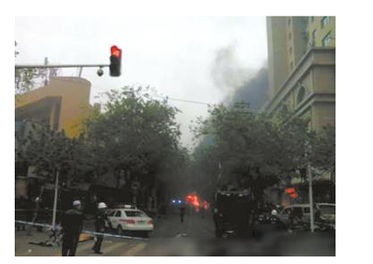
模仿官网域名的邮件地址
迷惑性的文案
2014年5月22日，中国新疆乌鲁木齐发生了暴恐事件。
而5月28日，捕获到了一个名为
“最新新疆暴动照片与信.jpg.exe”的钓鱼文件通过
电子邮箱进行发送。

Slide 15

2014年至2015年间，中国政府出台了《公务员工资改革新方案》，
该方案直接影响政府机关从业人员。中国约有700多万公务员，公务员工资改革很长一段时间内，
是政府机关人员舆论的热点话题。
2014年9月9日，截获名为“工资制度以及特殊津贴.exe”的恶意邮件附件；
2014年11月5日，又截获名为“工资待遇政策的通知.exe”的恶意邮件附件。
常见文案：
关于国家***研究中心工程建设的函.exe
国家**局的紧急通报.exe
最新新疆暴动照片与信息.jpg.exe
本周工作小结及下周工作计划.exe
***厅关于印发《2014年***应急管理工作要点》的通知.exe
2015年1月12日下发的紧急通知.exe
商量好的合同.exe
***部关于开展2015年***调查工作的通知.exe

Slide 16
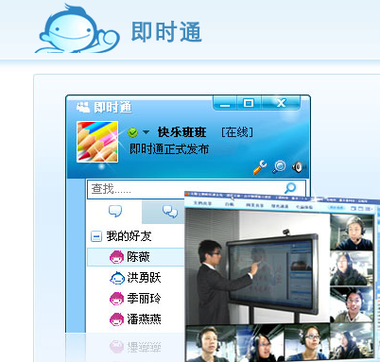
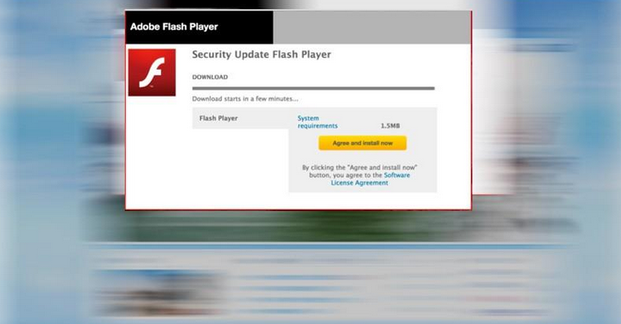
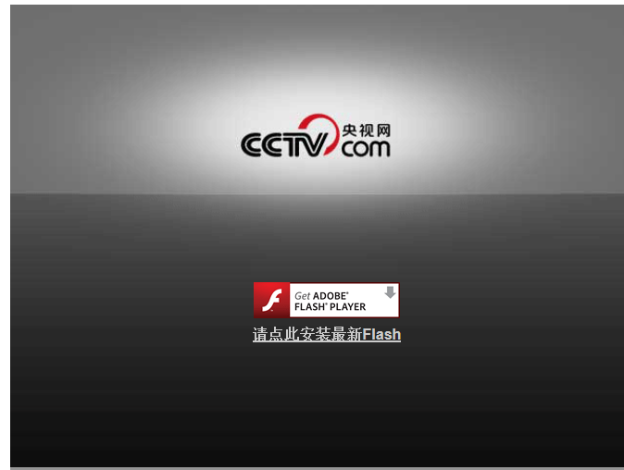
轰炸机——水坑攻击
非洲大草原——必经之路设埋伏
攻下目标经常访问的站点并植入恶意程序（证书驱动、客户端软件），替换站内链接，
插入恶意js（伪装成flash更新程序）或指向病毒下载链接。
例子：
某单位下载站：正常软件被绑马
伪造flash更新
Notes:
1.渗透入侵非法获得某机构的文档交流服务器的控制权，
2.后台对网站上的“即时通”和“证书驱动”两款软件的正常安装文件捆绑了自己的木马程序，
3.用户下载并安装即时通或证书驱动软件时，木马就有机会得到执行。
攻击者还在被篡改的服务器页面中插入了恶意的脚本代码，用户访问网站时，会弹出提示更新Flash软件，
但实际提供的是伪装成Flash升级包的恶意程序，用户如果不慎下载执行就会中招。

Slide 17

一个政府站点，主要面向海洋相关研究类人员、专家提供文献下载、相关时事通告等功能。
新疆522暴恐事件的第二天，在用户访问公告信息时会被重定向到一个攻击者控制的网站，
提示下载某个看起来是新闻的文件（乌鲁木齐7时50分发生爆炸致多人伤亡.rar）压缩包给用户下载，
而该压缩包文件内含的就是APT组织的特种木马。
本质：
利用被攻击者对水坑站点内链接和程序的信任

Slide 18


坦克——渗透目标对外服务
限制：如果不接壤（无对外服务）不能先发
进入对方领土(内网)可以使用（IT资产：主机 网络设备 打印机）
登陆舰——pc跳板
Pc端感染，收集adb信息，检测到移动终端则在移动端安装木马
特殊武器——恶意硬件
硬件设配线下部署在目标网络环境中，该设备中间人方式劫持网络流量，
替换或捆绑木马到常用软件的更新程序
前提：不对更新包签名做校验
战略支援力量——社工与情报
欺骗 贿赂 心理战 间谍
组织情报 时政信息 社交网络 地下信息
Notes:
无线ap badusb

Slide 19
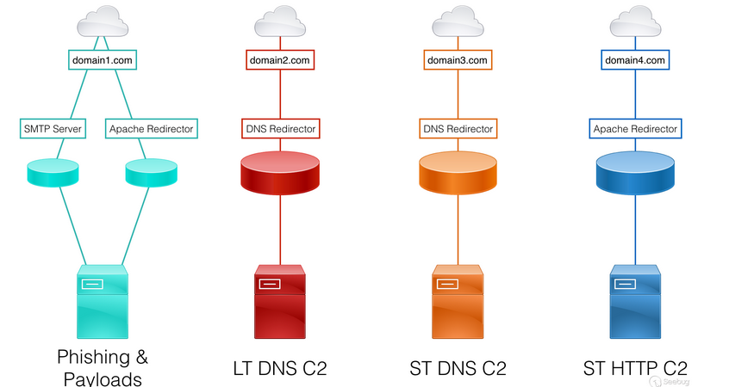
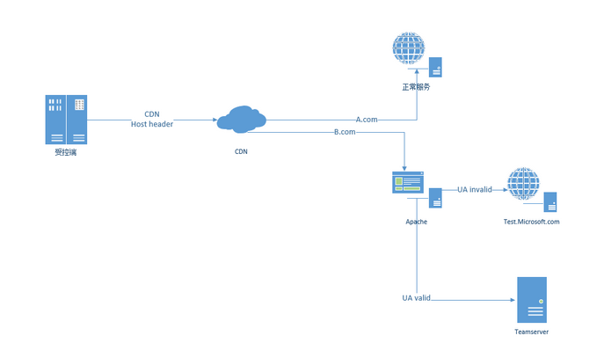
类比战争——前线指挥部：
C&C（Command&Control）
境外动态域名服务商（ChangeIP DynDNS）-无whois 难溯源
域名模仿邮箱提供商 模仿杀毒软件厂商 模仿互联网公司
GetExpiredDomains DGA
Dns ftp https tcp协议
保证c2 服务器的安全和整体链路安全(很多APT报告溯源到了个人APT1 APT17)
类比战争——海外基地
第三方平台
C&c服务器和木马存储空间使用第三方平台
Fb twiter 微博 github 云盘
发表信息时嵌入攻击指令
C2架构示例

Slide 20
类比战争——战略战术
情报收集
公开：
官方网站 官方客服端 行业网站 学术期刊 行业会议 新闻报道 社交网络 网络论坛
地下：
黑市 暗网
火力侦察
向目标投放恶意行为不明显的信息收集程序，判断目标的真伪、防御能力、攻击价值。
主机信息 网络信息 应用程序及其版本 磁盘信息 进程信息

Slide 21
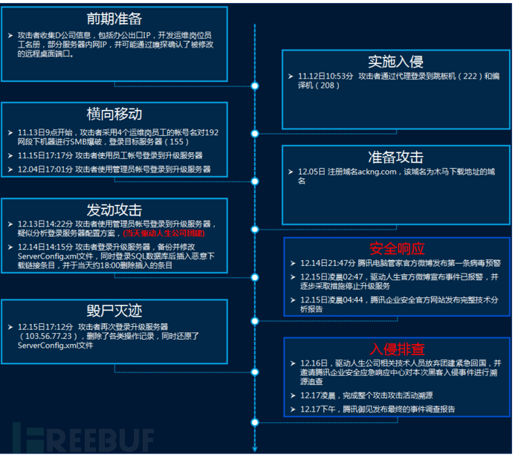
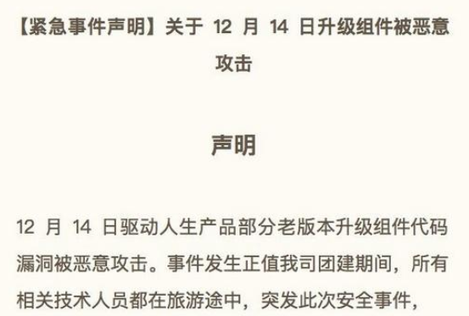
供应链攻击
震网病毒早已提前感染了5家伊朗公司，病毒埋藏在这些公司的设配中，
而这5家公司正是纳坦兹铀浓缩工厂的供应商。
驱动人生病毒事件和xcodeghost
信息收集：驱动人生公司内部人员的姓名、职位信息；
跳板机的帐号密码（未知渠道泄漏）；升级服务器配置策略；甚至包括公司的团建计划

Slide 22
假旗行动
“泼脏水”——混淆 伪装 干扰
预设陷阱：样本文件 c&c 服务器域名 特殊字符串 上线密码 诱饵文档属性
事后掩埋：攻击成功后，对域名whois和ip地址伪装为其他apt组织、民间黑客或普通用户和厂商
伪装为普通用户：
美人鱼apt：假冒普通用户，向安全厂商提交误报反馈
007组织：主动提交自己的样本探测安全厂商的检测机制，评估样本存活周期
周期性袭扰
符合目标的习惯，例如海莲花：
水坑攻击星期一星期二（第一个工作日习惯）
鱼叉攻击工作日
横向移动
内网web应用 、 域渗透

Slide 23
伪装术
国内常用邮箱 用户名使用会议主办方域名或被攻击者同事上级名字
附件：长文件名后后面多个空格隐藏后缀 双扩展名或者RLO方式隐藏后缀 文件图标伪装 快捷方式 压缩包 捆绑合法程序

Slide 24
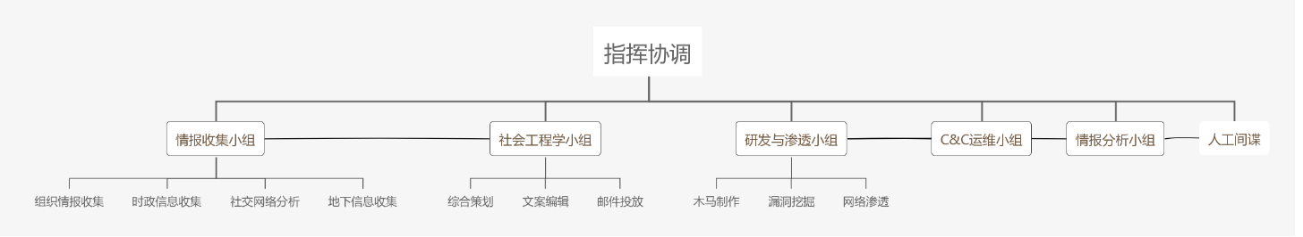
反侦察
木马程序判断自身环境：杀软探测 -隐藏或绕过
对安全人员的反向侦察：海莲花 awvs7 破解软件
NSA也会在攻击目标上检测其他APT组织的痕迹，以避免己方多个黑客组织在同一攻击目标上互相争斗，
最小化行动泄漏的风险，同时探测敌方APT情况。
类比战争——组织架构

Slide 25
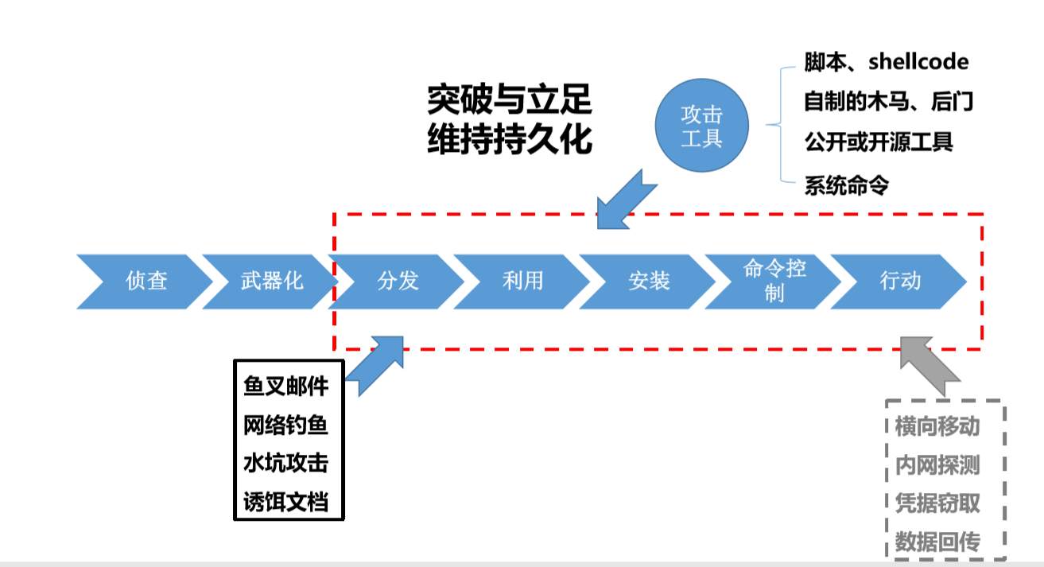
流程与趋势
趋势：
1.从PE到非PE，从有实体文件到无实体文件
2.小众编程语言日渐流行（powershell）
3.模块互动，运控技术成主流（cobalt strike）
4.恶意程序寄宿位置越藏越深
5.独立研发与委托定制成主流

Slide 26
APT防御——威胁情报与态势感知
情报分类
情报类型 | 使用者 | 描述
战术情报 | SOC/SIEM | IOC： 失陷标志——文件 进程 注册表 ip 域名 url
作战情报 | CERT | TTP Tools techniques procedure 工具 技术 过程
战略情报 | CISO、CSO | Apt组织的威胁类型和现状

Slide 27
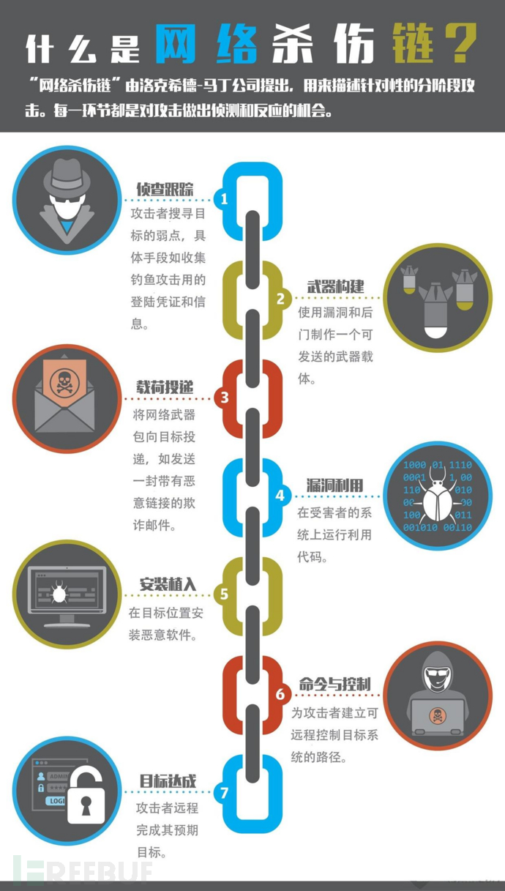
威胁分析模型
1.杀伤链模型

Slide 28
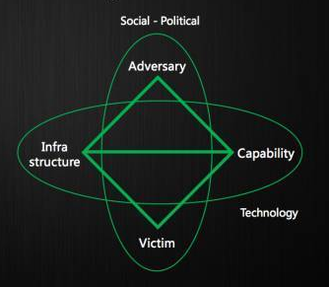
2.钻石模型
钻石模型认为，不论何种入侵活动，其基本元素都是一个个的事件（Event），
而每个事件都由以下四个核心特征组成：对手（adversary）、能力（capability）、
基础设施（infrastructure）和受害者（victim）。
四个核心特征间用连线表示相互间的基本关系，并按照菱形排列，从而形成类似“钻石”形状的结构，
因此得名为“钻石模型”。同时，模型还定义了社会-政治关系（对手和受害者之间的）和
技术能力（用于确保能力和基础设施可操作性的）两个重要的扩展元特征。

Slide 29
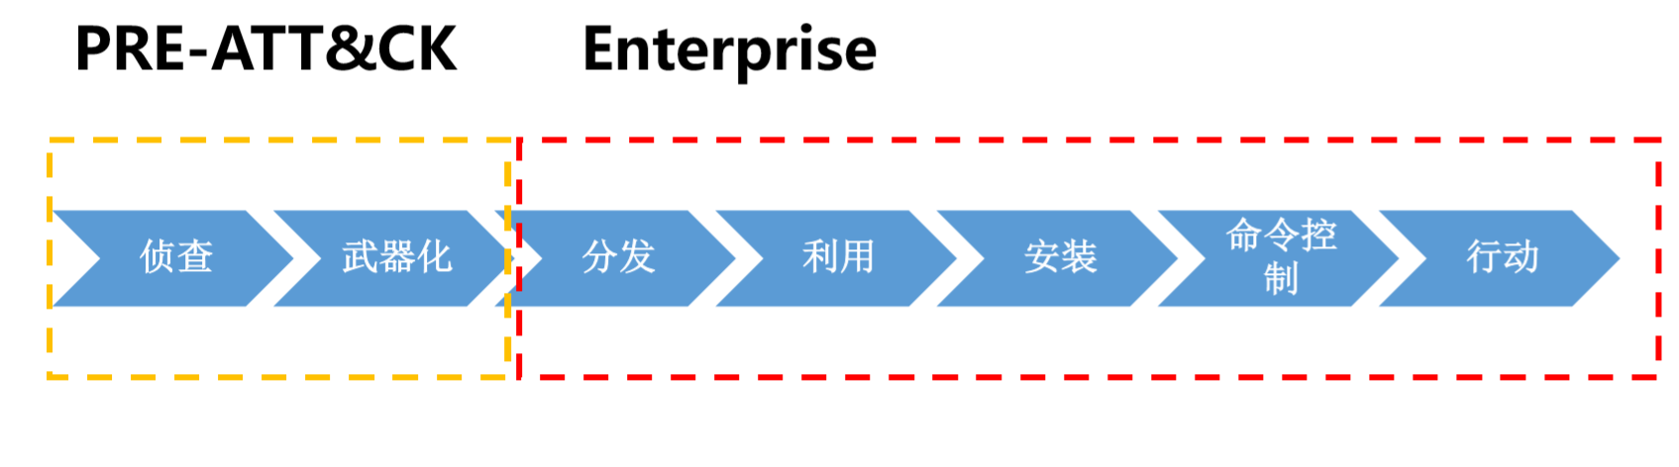
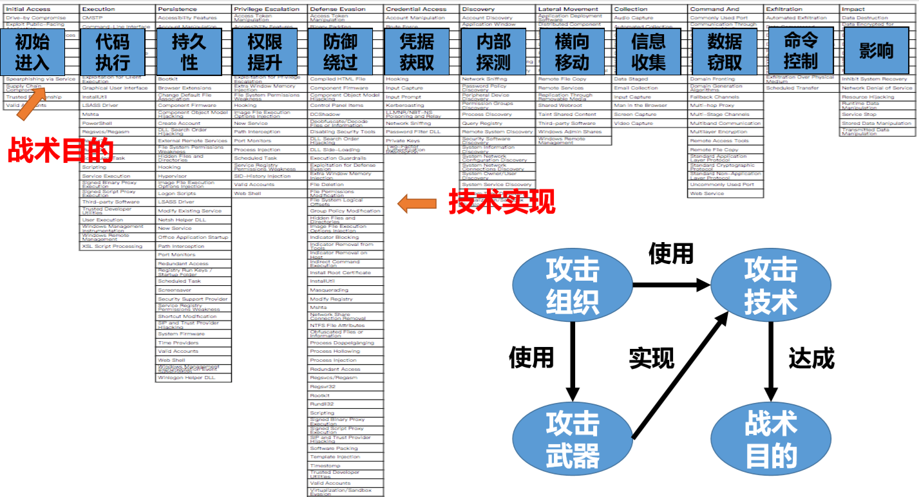
ATT&CK
Adversarial Tactics, Techniques, and Common Knowledge
• Enterprise Techniques：覆盖Windows、Linux、
MacOS，涉及244项攻击技术
• Groups：覆盖了公开活跃的APT组织86个
• Software：覆盖了常用恶意代码、攻击工具或
系统工具377个

Slide 30
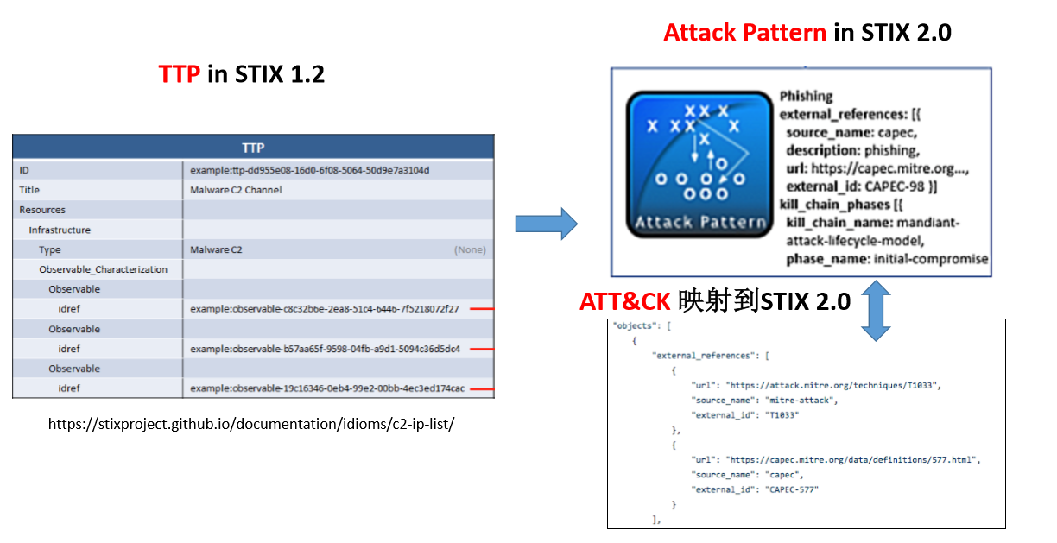
威胁情报标准
1.STIX™（结构化威胁信息表达）
结构化威胁信息表达（STIX™）是一种用于交换网络威胁情报（CTI）的语言和序列化（JSON）格式。
网络威胁情报是描述有关对手及其行为的信息。
STIX以机器可读形式捕获这种类型的情报，以便可以在组织和工具之间共享。
2. TAXII™（情报信息的可信自动化交换）
情报信息的可信自动化交换（TAXII）是用来基于HTTPS交换威胁情报信息的一个应用层协议。
TAXII是为支持使用STIX描述的威胁情报交换而专门设计的，但是也可以用来共享其他格式的数据。

Slide 31
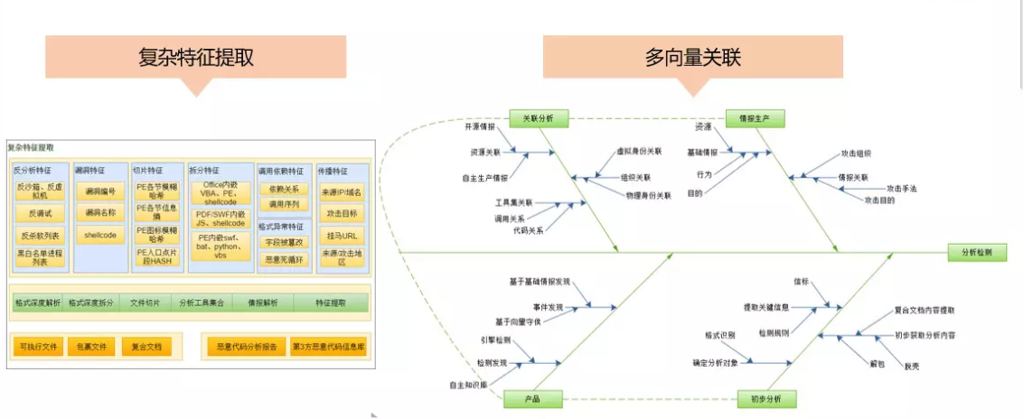
威胁发现流程
（蜜罐日志 +告警日志+终端行为+邮件附件+网络流量..）网络元大数据——>
沙箱检测 威胁情报检测 AI专家模型 异常行为建模分析→
分析系统关联分析（态势感知）→
结合NDR（网络检测响应）EDR（终端检测响应）自动阻断与溯源分析→
恢复→上报分享，扩充威胁情报

Slide 32
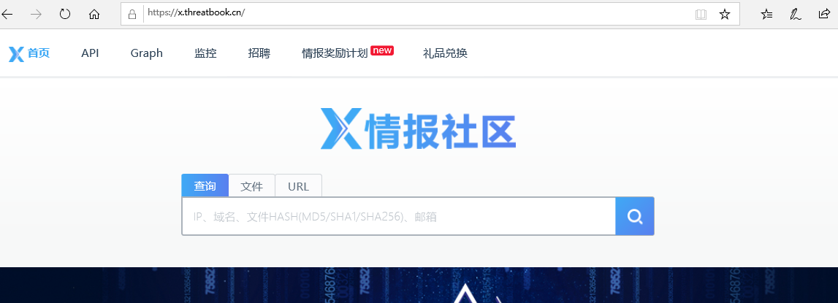
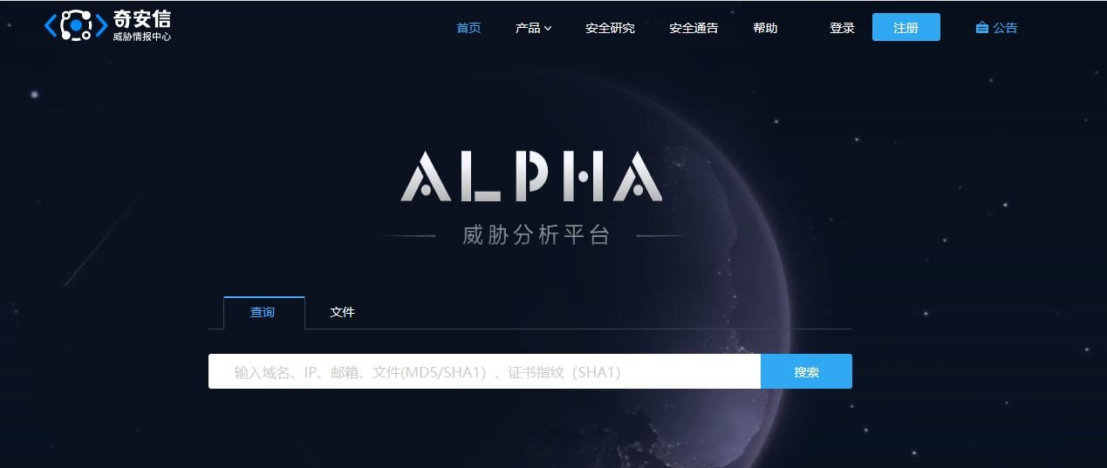
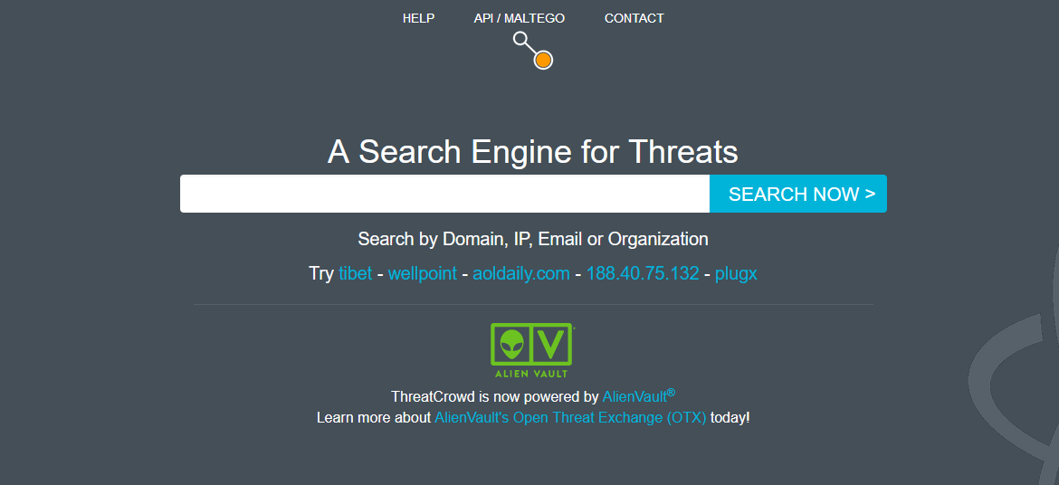
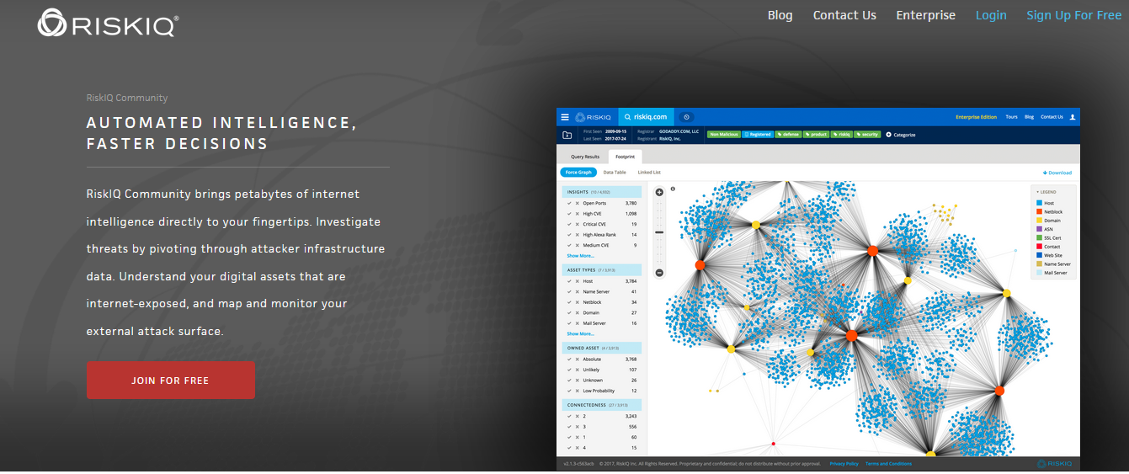
威胁情报平台

Slide 33


APT实例——海莲花为例
APT32 APT-C-00（首个国内披露的APT组织）360威胁情报中心（现奇安信威胁情报中心）发现并命名。
自2012年活跃以来，一直针对中国的敏感目标进行攻击活动海事目标尤甚，是近几年来针对
中国大陆进行攻击活动的最活跃的APT攻击组织之一。
为什么叫海莲花？
海——海事
植物——奇安信规矩
莲花——

Slide 34
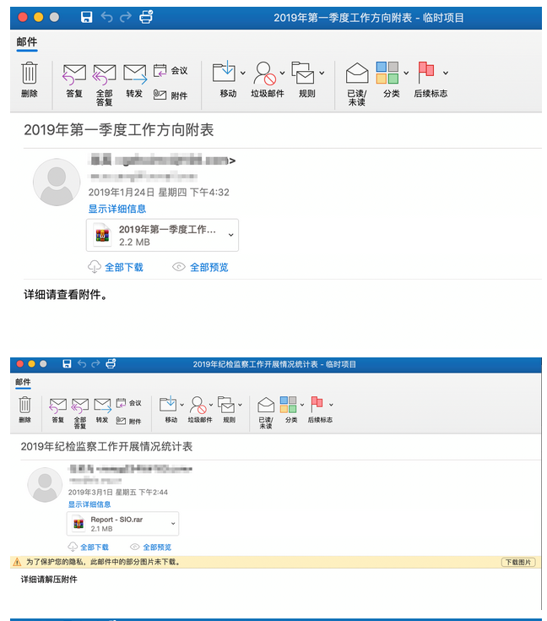
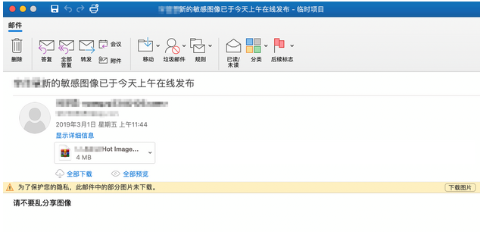
载荷投递

Slide 35
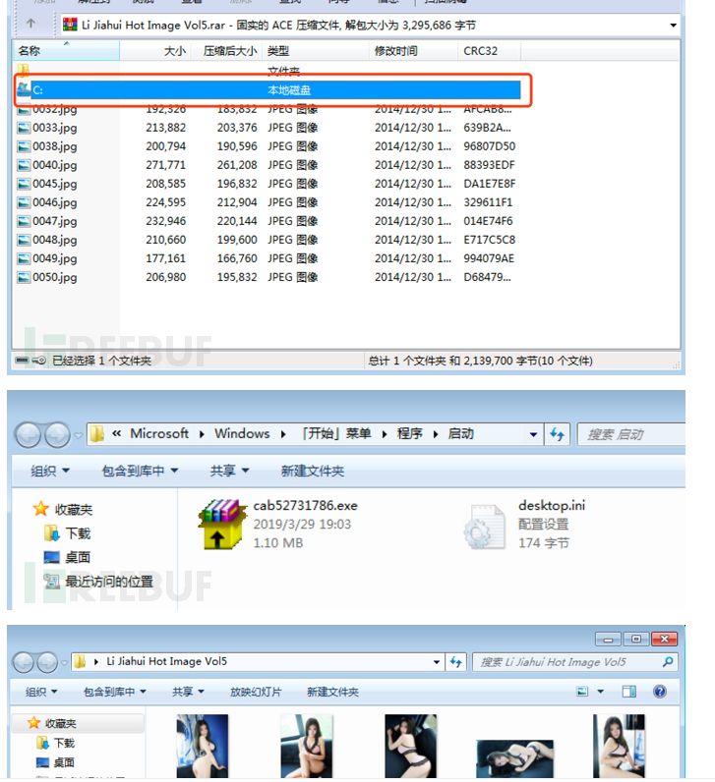
1.利用Winrar漏洞

Slide 36
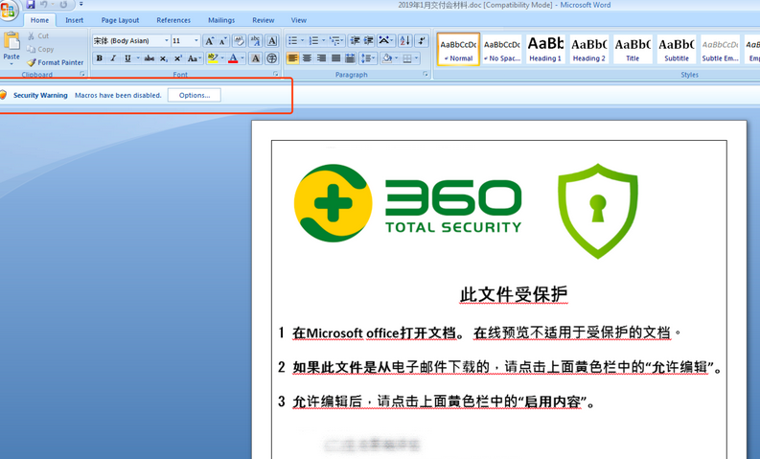
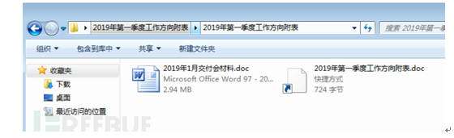
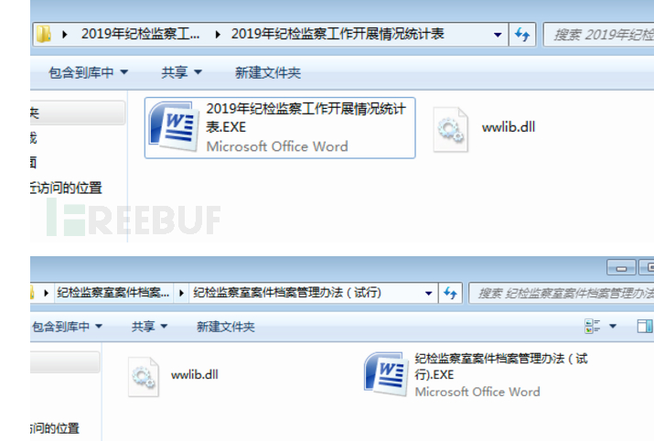
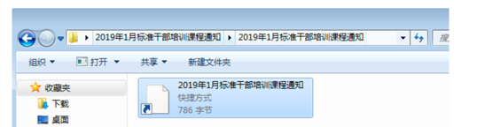
2.带有宏病毒
4.白+黑
3.恶意快捷方式

Slide 37
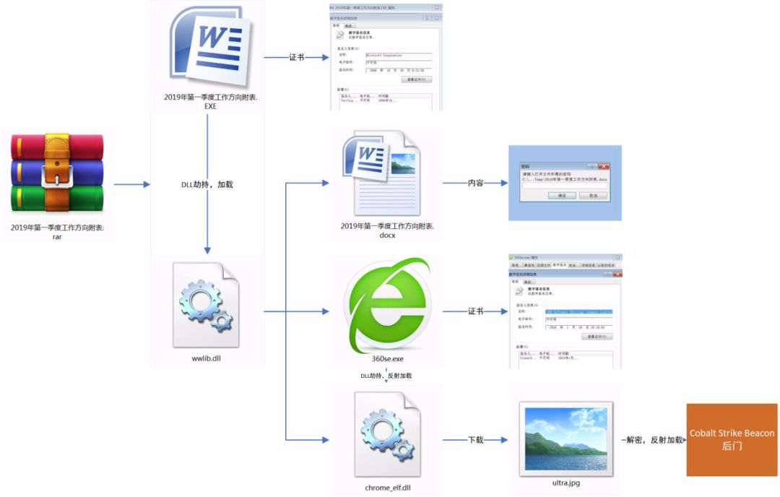
安装植入——白+黑为例

Slide 38
通信控制
Safebrowsing、Amazon 等可延展 C2 配 置
总结
攻击者均采用了网易的免费邮箱126.com和163.com
邮件名格式都采用名字+数字的形式。名字存在一定的中国特色。
再者，注册的C&C域名，如cloud.360cn.info、chinaport.org、dns.chinanews.network、order.dianpingsh.com
等也带有明显的中国特色。
而从钓鱼邮件的内容和附件来看，攻击者对中国的国情和相关信息也有非常多的了解

Slide 39
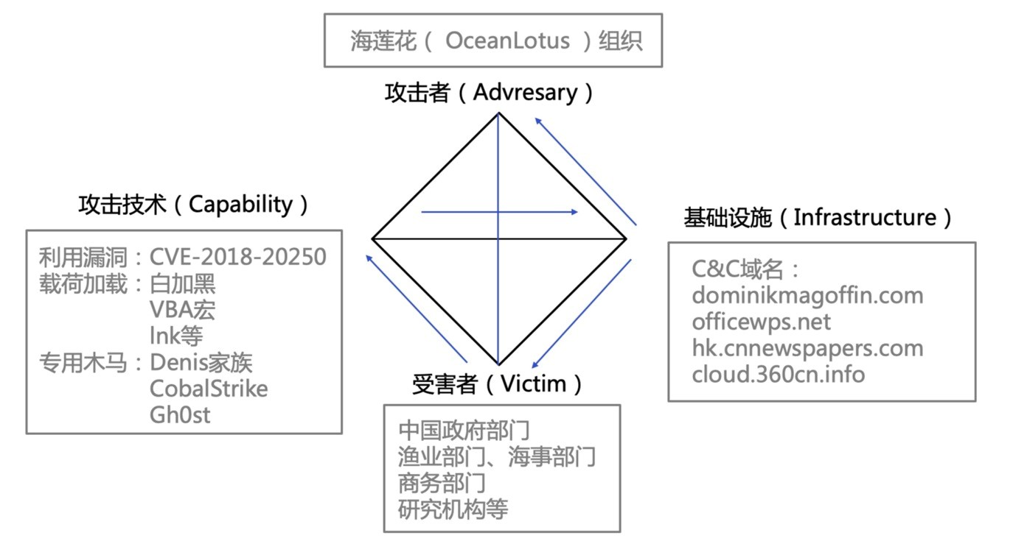
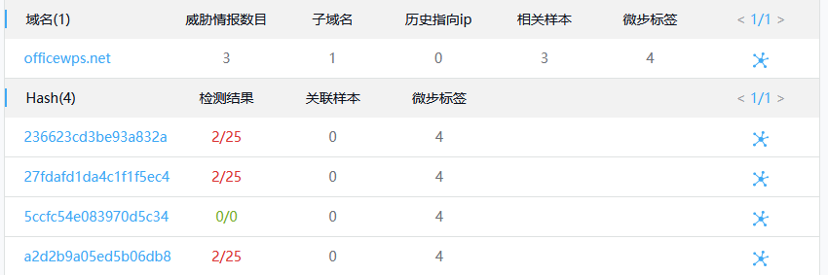
钻石模型
部分IOC

Slide 40
攻击阶段 | 使用技术
攻击入口 | 利用鱼叉邮件投递漏洞文档，如CVE-2017-11882漏洞文档
初始控制 | 远程下载伪装成图片的PowerShell脚本载荷 利用白利用技术执行核心dll载荷
横向移动 | 主要利用系统命令实现横向移动： 使用nbt.exe进行扫描 net.exe实现IPC用户添加 MsBuild.exe在内网机器上编译生成恶意dll模块并执行
白利用技术 | 相关模块名称
McAfee mcods.exe文件的白利用 | mcvsocfg.dll
Flash.exe的白利用 | UxTheme.dll
针对Google的白利用 | goopdate.dll
Word白利用 | wwlib.dll
360tray.exe的白利用 | dbghelp.dll

Slide 41
参考
奇安信威胁情报中心.透视APT
奇安信威胁情报中心.全球高级持续性威胁（APT）2018年报告
腾讯天御威胁情报中心.海莲花APT组织2019年第一季度针对中国的攻击活动技术揭秘
奇安信威胁情报中心.基于ATT&CK的APT威胁跟踪和狩猎
天融信阿尔法实验室. ATT&CK 之后门持久化
微步在线.零杀软检出，我国遭到“海莲花”新手法攻击
附： APT组织及其威胁情报报告
1.https://www.fireeye.com/current-threats/apt-groups.html
2.https://attack.mitre.org/groups/
3.https://github.com/CyberMonitor/APT_CyberCriminal_Campagin_Collections
（1 2有倾向性）

Slide 42
THANKS

